Slide 1
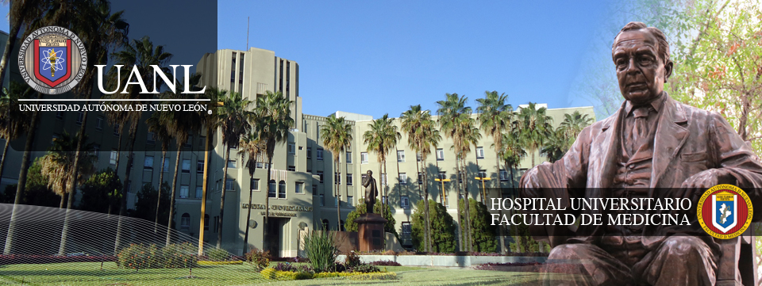

Enseñanza de la medicina universitaria
Dr. David Gómez Almaguer

Slide 2
Introducción
La enseñanza de la medicina en un ambiente universitario es la ideal
El profesor es a la vez médico o profesional de la salud que practica su actividad siempre enfocado a la docencia
Esto permite una interacción maestro-alumno que beneficia a ambos

Slide 3
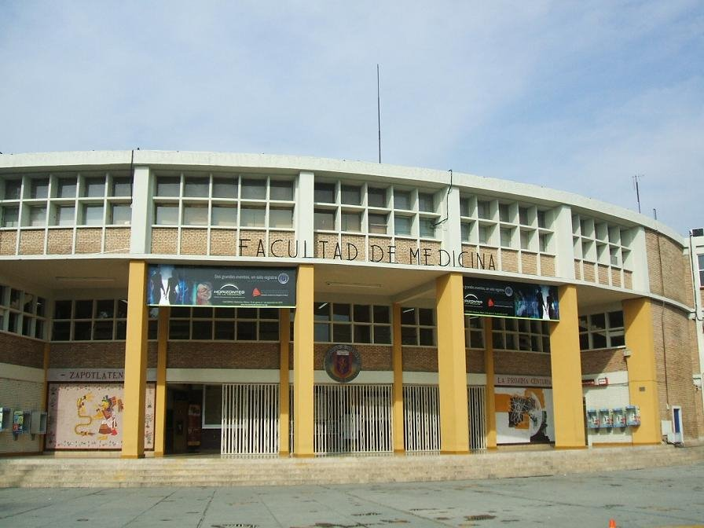
Bases de la medicina universitaria
Asistencia médica
Educación
Investigación
Innovación
La interacción de estos factores permite el desarrollo de alumnos y profesores

Slide 4
Pregrado
Se pretende (no siempre con éxito) lograr que el estudiante se interese en razonar y buscar explicaciones antes que depender de su memoria
Para ello es esencial el contacto con pacientes que despiertan el interés y la curiosidad
Contar con un hospital cuya vocación es lograr la asistencia con espíritu docente y de investigación
En un hospital universitario el médico es a la vez profesor y en ocasiones, estudiante…

Slide 5
Posgrado
El residente de especialidad o maestría es a la vez profesor práctico y en ocasiones teórico del estudiante de pregrado
En la medicina realmente universitaria la interacción del pregrado y posgrado es inevitable y necesaria
El residente obtiene retroalimentación y/o motivación del alumno joven que aspira a mejorar e imitar a su joven maestro, creando un círculo virtuoso

Slide 6
Posgrado
En un ambiente verdaderamente universitario se facilita la investigación e innovación
El residente se encuentra en un ambiente en que se busca el conocimiento y la solución de los problemas de manera creativa: hospital-escuela
La investigación le permite superar sus conocimientos habituales, mejorar su autoestima y convertirse en mejor profesionista

Slide 7
Retos
Lograr que el estudiante se interese más en la creatividad y el razonamiento que en la memorización
Incorporar al estudiante en la búsqueda de soluciones a los problemas que lo rodean: investigación e innovación
Lograr que a pesar del número elevado y a todas luces exagerado de estudiantes en las universidades públicas se pueda producir un médico de calidad
Mantener un número adecuado de profesores con genuino interés en la medicina universitaria como un modelo ideal

Slide 8
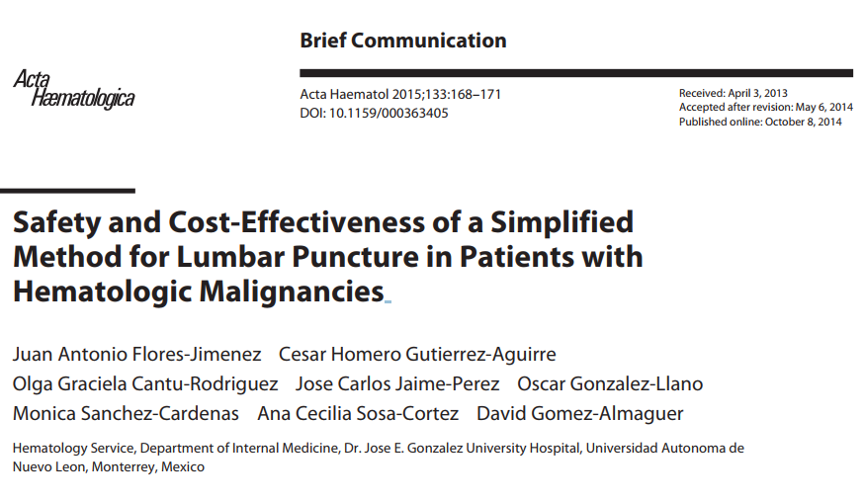

Slide 9
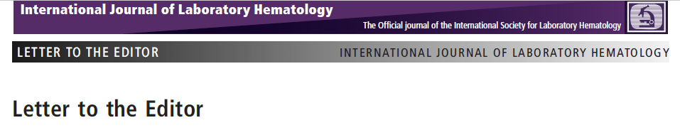
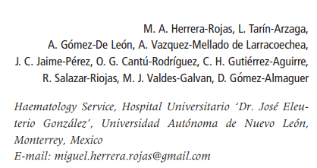
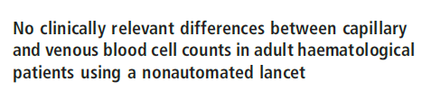

Slide 10
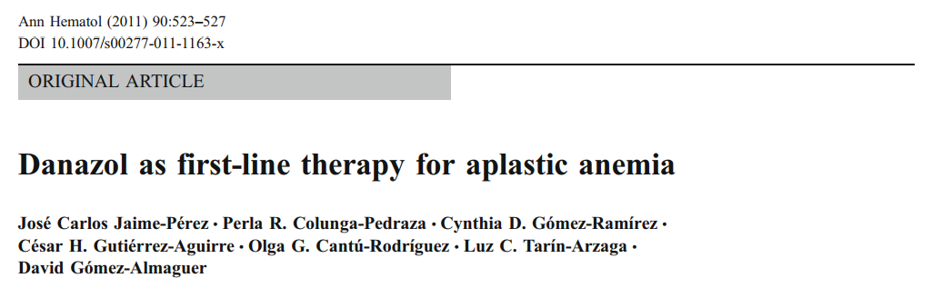


Slide 11
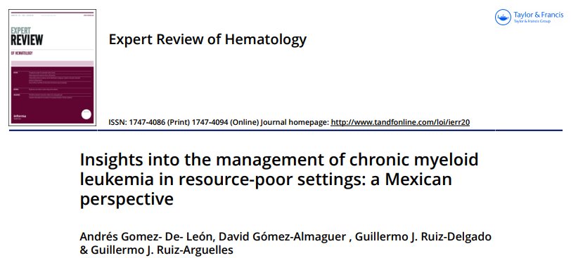

Slide 12
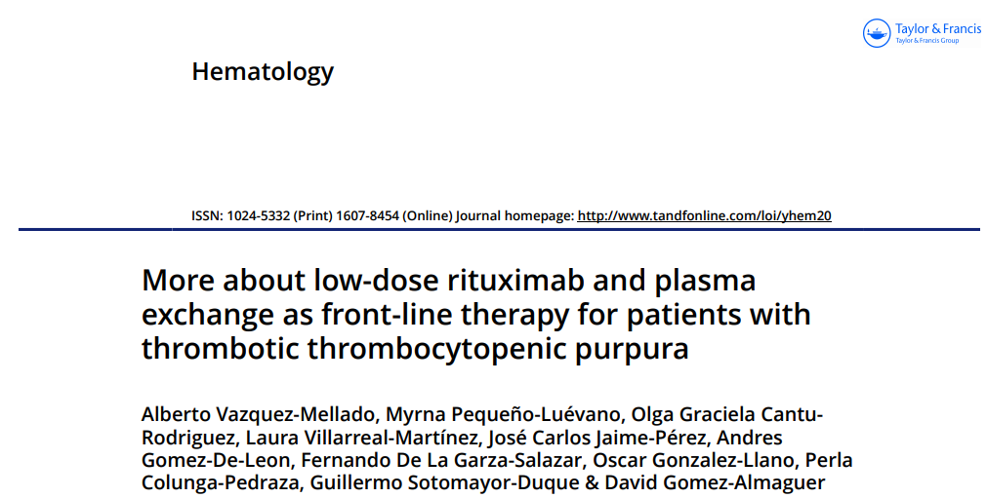

Slide 13
Conclusiones
La interacción profesor-alumno de pregrado/posgrado en un ambiente universitario y hospital/escuela es ideal para la enseñanza de la medicina
En el caso del Servicio de Hematología ha permitido el desarrollo de un ambiente académico, enfocado en mejorar la atención del paciente buscando soluciones prácticas e innovadoras
La mejor medicina al menor costo posible
Resultado: 10 profesores y 2 residentes miembros del SNI

